Slide 1
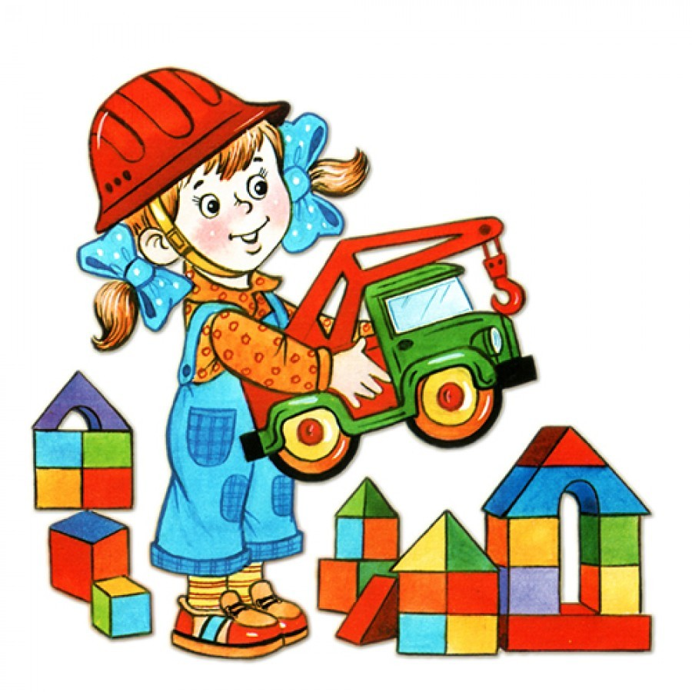
Использование различных видов конструкторов в работе с детьми
2-4 лет
Подготовила:
Воспитатель Рябова С.С.
МАДОУ «Детский сад
компенсирующего вида № 15
Мальвина»
Март 2018

Slide 2

Конструирование
Конструирование - это интереснейшее и увлекательное занятие, оно теснейшим образом связано с чувственным и интеллектуальным развитием ребенка.
Конструирование - одно из самых современных направлений развития детей. Конструктор, позволяет детям учиться, играя и обучаться в игре.

Slide 3
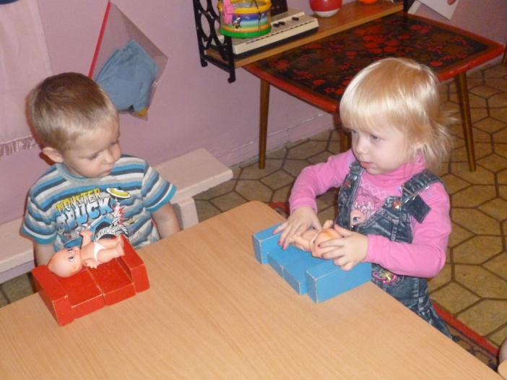
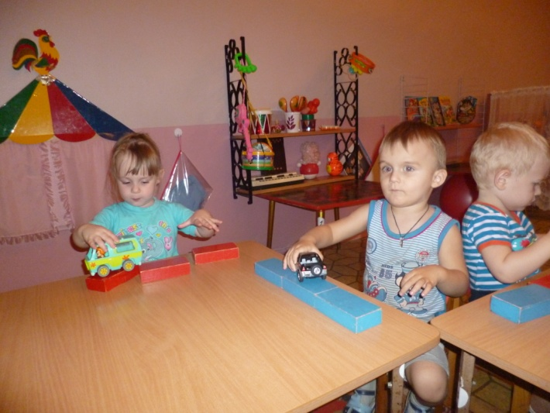
В условиях введения ФГОС ДО:
Главным условием полноценного развития детей в раннем возрасте является сенсорное развитие, т.е. развитие их восприятия и формирование представлений о внешних свойствах предметов: их форме, цвете, величине, положении в пространстве, а так же запахе, вкусе и т.д. Успешность умственного, физического, эстетического воспитания в значительной степени зависит от уровня сенсорного развития детей, т.е. от того, насколько совершенно ребенок слышит, видит, осязает окружающее.
Работа по познавательному развитию:
Конструирование требует
Формируются первичные представления детей о свойствах и отношениях объектов окружающего мира (форме, цвете, размере, материале, звучании, количестве, числе).
Тщательного
исследования формы предмета, его структуры и строения
Выясняет взаимоотношение частей в пространстве и соотносит свойства образца со свойствами имеющегося материала

Slide 4
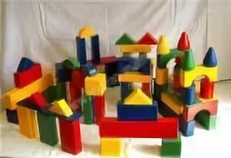
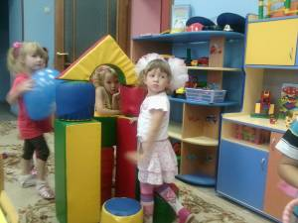
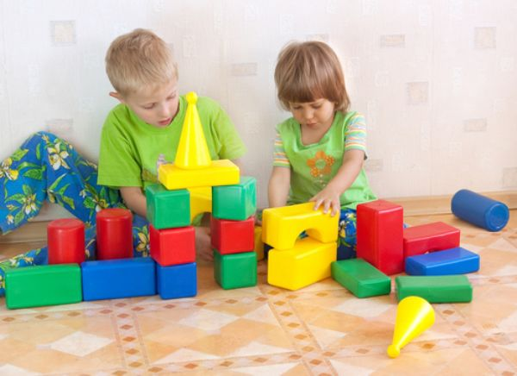
Особенности конструирования в раннем возрасте.
Детское конструирование можно рассматривать, как средство всестороннего умственного развития ребенка. . Поддержание интереса ребенка, заинтересованность его в совместных играх со взрослым с применением конструктивных навыков, использование разнообразных сюжетных игрушек, ситуаций в игровой деятельности дает положительный результат – малыш начинает использовать в игровой деятельности элементы конструирования.

Slide 5
К трем годам они уже могут назвать, что будут строить, и способны к большей самостоятельности, могут выполнять те или иные действия без помощи взрослых
Конструктивная деятельность детей раннего возраста проходит путь от игрового манипулирования и условного использования материала к функциональному его применению.
У детей третьего года жизни начинают складываться представления о функциональном назначении строительных деталей, простейших предметах, которые можно из них соорудить, об игрушках, которыми можно обыграть постройки.
Малыши овладевают элементарными действиями со строительными деталями. Они способны запоминать и узнавать детали и игрушки по наиболее характерным признакам и свойствам
В это время идет активное сенсорное развитие. Начинают формироваться способы решения практических задач, развивается практическое экспериментирование
Малыши много играют со строительными деталями, осваивая разные действия с ними.
Мотивом для создания простых сооружений является сюжет игры. Инициатором в этих играх остается взрослый.

Slide 6
Работа с детьми по конструированию предметов и объектов простой формы:
Первоначальный этап моей работы, строился на ознакомлении детей с деталями конструктора, с простейшего анализа построек. В первую очередь я научила детей узнавать каждую деталь конструктора и складывать все фигуры строителя, в соответствии с образцом, в коробку.
Первое знакомство с конструктором длилось не более 10 минут, чтобы у детей осталось ощущение недоигранности...
Для того чтобы научить детей в короткий срок складывать детали в коробку, организовывала игры:
«Кто тише, быстрее и аккуратнее сложит детали?»
«Что изменилось?»
«Чего не стало?»

Slide 7
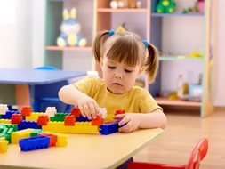
Работа с детьми по конструированию предметов и объектов простой формы:
Дорожки
Башни
Заборы
Предметы мебели
Домик
Транспорт
Действия ребенка раннего возраста со строительными материалами носят манипулятивный характер: он накладывает предметы друг на друга, либо выкладывает их в ряд, не преследуя конструктивных целей. В процессе выполнения данных действий у ребенка развивается зрительно-моторная координация, необходимая для освоения конструктивной деятельности.
Свою работу по конструированию предметов и объектов строила в следующем порядке: дорожки, башни, заборы и, далее, предметы мебели, домик, транспорт…

Slide 8
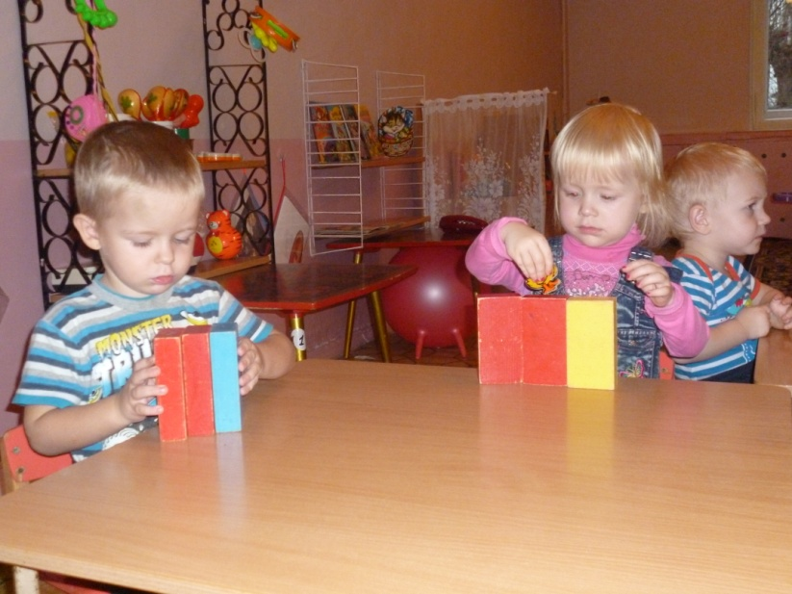
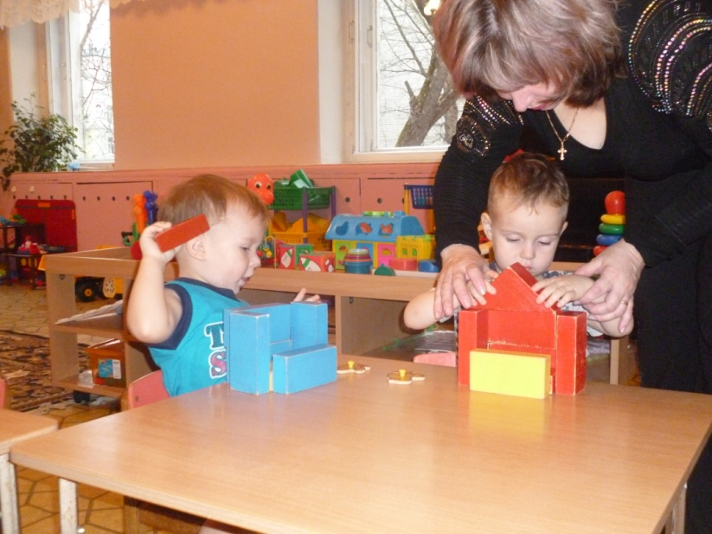
Игровые приемы
При создании построек я использую различные игровые ситуации, стихи (разработан цикл занятий по стихам Агнии Барто) и т. д.
В начале занятия использую игровую мотивацию, например, : «Петушок любит клевать зёрнышки, но он боится хитрой лисички… вот он взлетит на высокий заборчик»
Далее, в процессе выполнения задания применяем приём обыгрывания создаваемой постройки, например: «А теперь поставим кирпичик к задней стенке – получилось окошечко, посмотрит Петя - Петушок в окошечко, нет лисички, выйдет да и поклюёт зёрнышки».
В конце занятия, по окончании работы мы обыгрываем готовую постройку. Например: «Пошёл петушок гулять, долго гулял, все зёрнышки склевал».

Slide 9
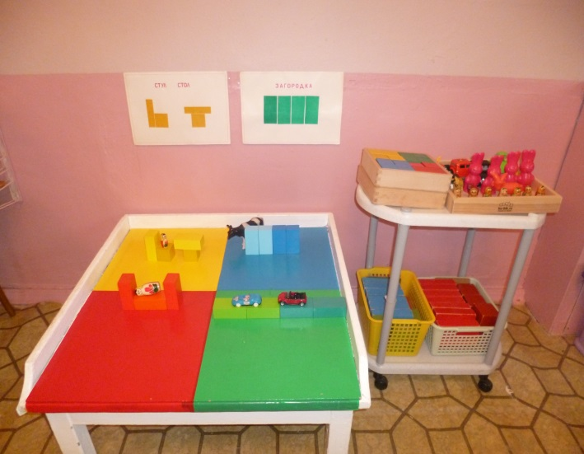
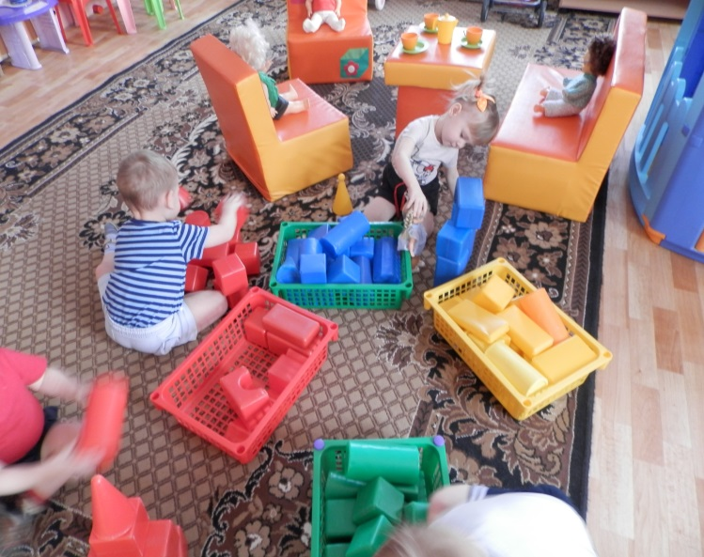
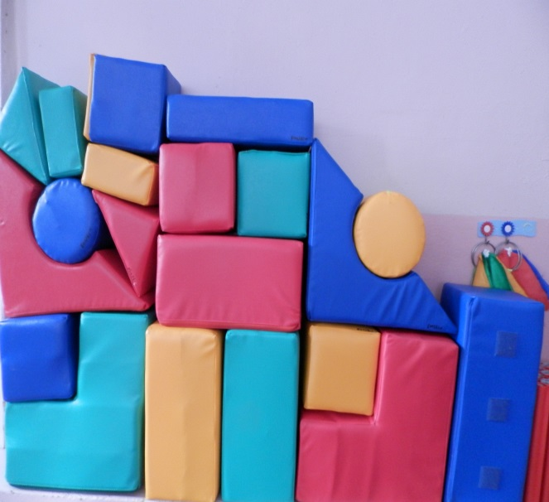
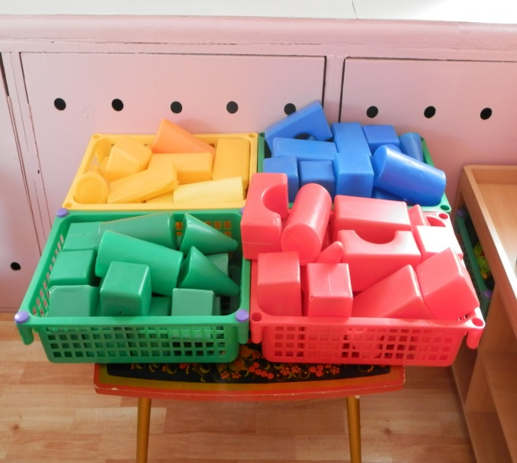
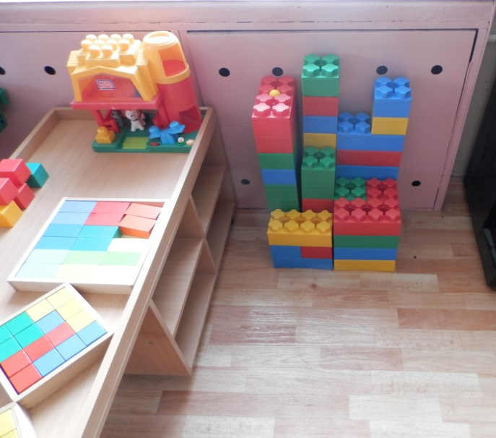
Создание развивающей предметно-пространственной среды
Для конструктивной деятельности детей в группе организована развивающая предметно-пространственная среда, с крупным и мелким строительным материалом, конструктором деревянным и пластмассовым, настольным, различные по форме и величине пластины, бросовый материал (чурбачки, брусочки с просверленными дырочками из натурального дерева); конструктором LEGO (среднего размера); игрушки для обыгрывания постройки (животные, птицы, куклы, матрёшки разных размеров).

Slide 10
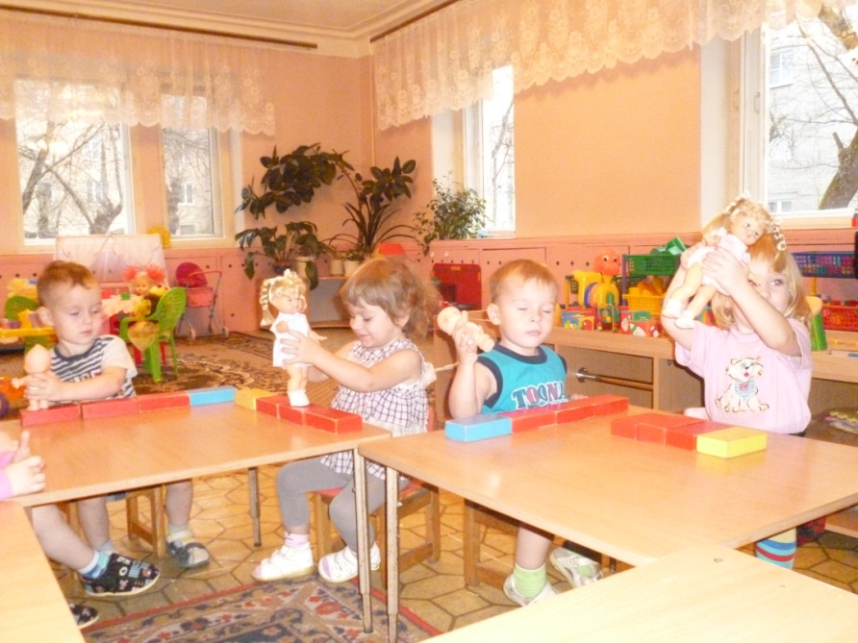
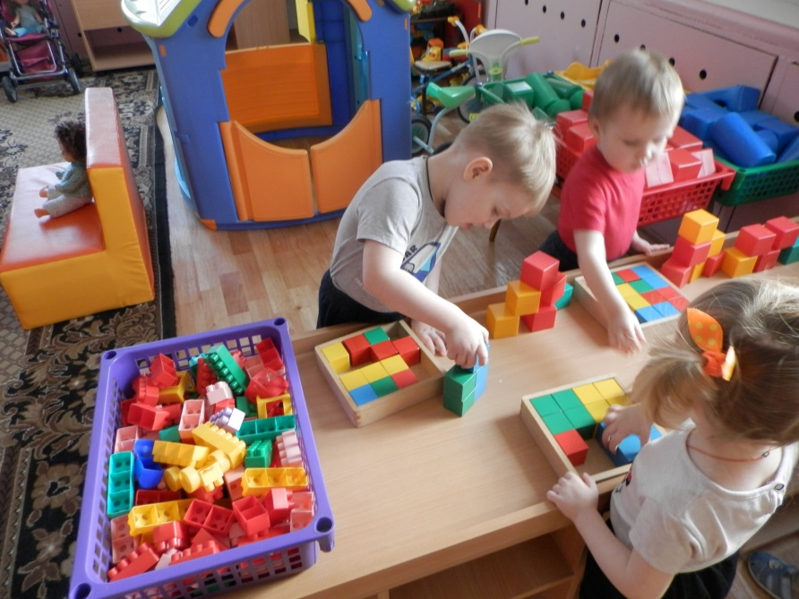
Результаты работы
1
Повысился интерес детей раннего возраста к занятиям по конструированию.
2
3
Появление умения действовать строительным материалом в изменённых условиях в самостоятельной конструктивной деятельности.
4
Повысилось активное взаимодействие детей друг с другом в коллективных играх, основанных на создании построек из строительного материала.
Расширились представления детей о конструктивных возможностях строительного материала.

Slide 11
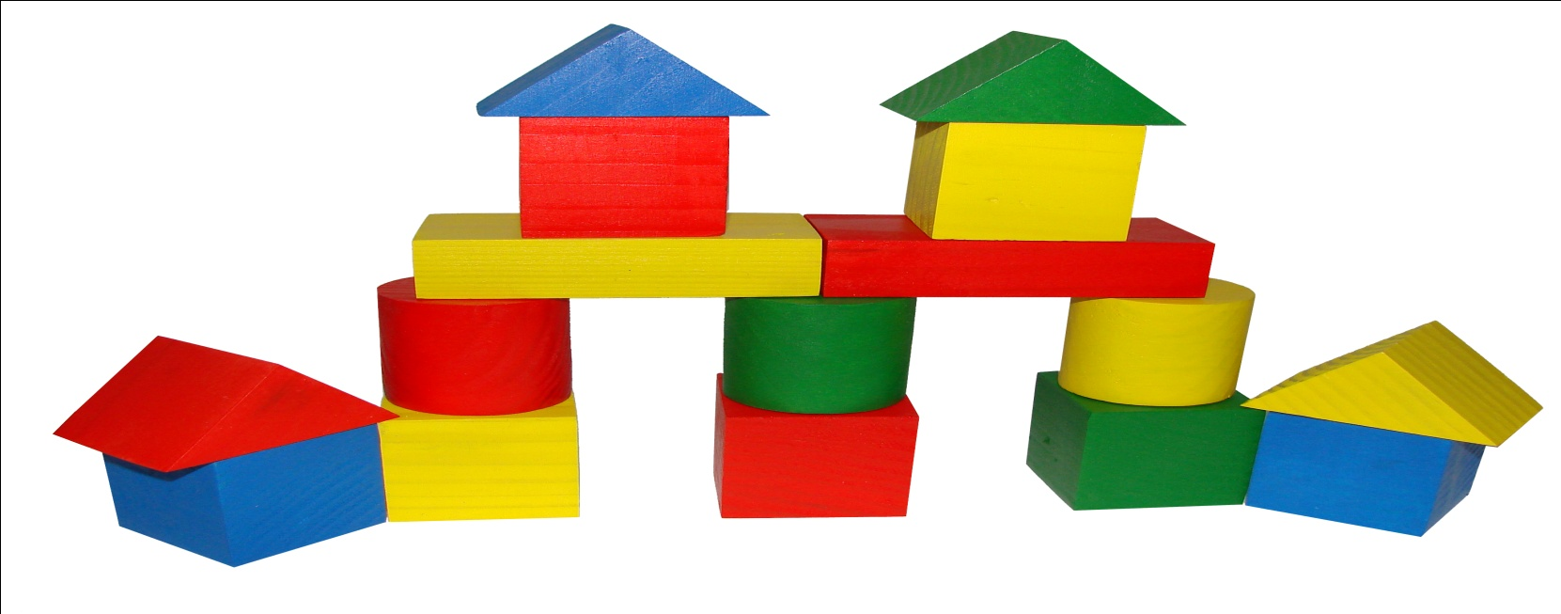
Таким образом, результатом своей работы считаю, что при применении игровых приёмов, художественного слова и музыкального сопровождения дети учатся различать основные формы деталей строительного материала, а также с помощью взрослого могут строить разнообразные постройки, используя большинство форм. Могут называть свои постройки и разворачивать игру вокруг собственной постройки, при этом проявляют желание самостоятельно подбирать игрушки и атрибуты для игры.

Slide 12
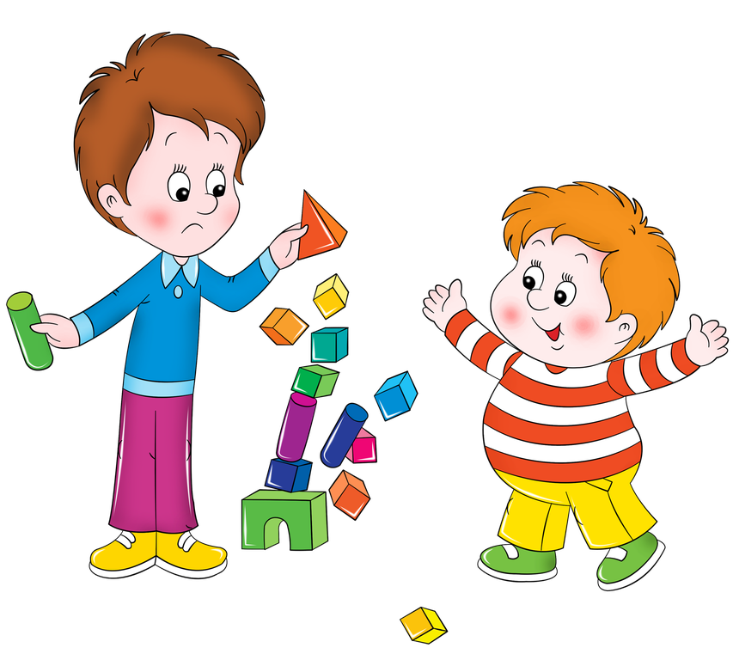
Спасибо за внимание

